Slide 1
1 Samuel 8:9
«Atiende todas las peticiones que te haga el pueblo. No te han rechazado a ti, sino a mí, pues no quieren que yo reine sobre ellos. Están haciendo contigo lo que han hecho conmigo desde que los saqué de Egipto: me están dejando para ir y servir a otros dioses. Tú, atiende sus peticiones, pero aclárales todos los inconvenientes, y muéstrales cómo los tratará quien llegue a ser su rey.»

Slide 2
1 Samuel 8:11
«El rey que ustedes ahora piden les quitará a sus hijos para ponerlos como soldados en sus carros de guerra; unos serán jinetes de su caballería, e irán abriéndole paso a su carruaje; a otros los pondrá al mando de mil soldados, y a otros al mando de cincuenta soldados; a otros los pondrá a labrar sus campos y a levantar sus cosechas, y a otros los pondrá a fabricar sus armas y los pertrechos de sus carros de guerra. También les quitará a sus hijas, para convertirlas en perfumistas, cocineras y panaderas. Además, les quitará sus mejores tierras, y sus viñedos y olivares, y todo eso se lo entregará a sus sirvientes. Les quitará también la décima parte de sus granos y de sus viñedos para pagarles a sus oficiales y a sus sirvientes. Les quitará a sus siervos y siervas, y sus mejores jóvenes, y sus asnos y bueyes, para que trabajen para él. También les exigirá la décima parte de sus rebaños, y ustedes pasarán a ser sus sirvientes. 18 El día que ustedes elijan su rey, lo van a lamentar; pero el Señor no les responderá.»

Slide 3
Mateo 20:24
“Sabéis que los gobernantes de las naciones se enseñorean de ellas, y los que son grandes ejercen sobre ellas potestad. Mas entre vosotros no será así”

Slide 4
Mateo 10:37
“Ellos le dijeron: Concédenos que en tu gloria nos sentemos uno a tu derecha y el otro a tu izquierda. Pero Jesús les dijo: No sabéis lo que pedís”.

Slide 5
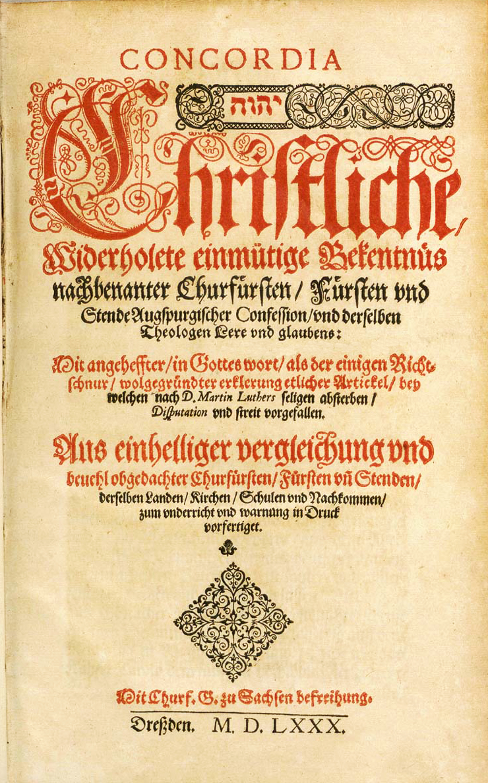
ART. 15, SECCIÓN 18. LIBRO DE CONCORDIA
“Del mismo modo, el papado formará parte del reino del Anticristo si defiende ritos humanos que justifican. Porque despojan a Cristo de su honor cuando enseñan que, no por medio de Cristo, gratuitamente, por la fe, somos justificados, sino por esos ritos, y mayormente cuando enseñan que esos ritos, no sólo son útiles para la justificación, sino también necesarios”.

Slide 6

Artículos de Esmacalda, Art. II
“La misa debe ser considerada la mayor y más horrible abominación del papado, pues ella se opone directa y violentamente a este artículo principal y es de todas las idolatrías papistas la mayor…”

Slide 7
Artículos de Esmacalda, sobre la confesión
“En efecto, el papado es también puro entusiasmo, en el cual el Papa se gloría de que “todos los derechos están en el arca de su pecho” y lo que él con su iglesia juzga y ordena, debe ser considerado como espíritu y justo, aunque esté sobre y contra la Escritura y la Palabra externa”

Slide 8
Artículos de Esmacalda, sobre la confesión
“En efecto, el papado es también puro entusiasmo, en el cual el Papa se gloría de que “todos los derechos están en el arca de su pecho” y lo que él con su iglesia juzga y ordena, debe ser considerado como espíritu y justo, aunque esté sobre y contra la Escritura y la Palabra externa”

Slide 9

Catecismo Mayor de Lutero,. Art. III
“En efecto, donde el Espíritu Santo no hace predicar la palabra de Dios y la hace vivir en los corazones, para que la capten, entonces está perdida, como ha ocurrido bajo el papado, que la fe estaba completamente escondida y nadie conocía a Cristo como Señor, ni al Espíritu Santo como santificador”.

Slide 10
Libro de Concordia
“En tercer lugar, ya que, en estos últimos tiempos, Dios, en suma clemencia, ha vuelto a sacar a luz de las tinieblas del papado la verdad de su palabra mediante la fiel obra realizada por el valioso hombre de Dios, el Dr. Martín Lutero, y puesto que esta doctrina ha sido extraída de la palabra de Dios y formada en artículos y capítulos en la Confesión de Augsburgo a fin de combatir la corrupción del papado y también de otras sectas”

Slide 11
Libro de Concordia
“…Se perseguía a todos los sinceros maestros y confesores de este; donde aún reinaban las densas tinieblas del papado; donde la gente pobre y sencilla, que no podía menos que ver la manifiesta idolatría y doctrina falsa del papado— en su ingenuidad aceptaba, por desgracia, todo cuanto llevaba el nombre de evangelio y no era sino papista”

Slide 12
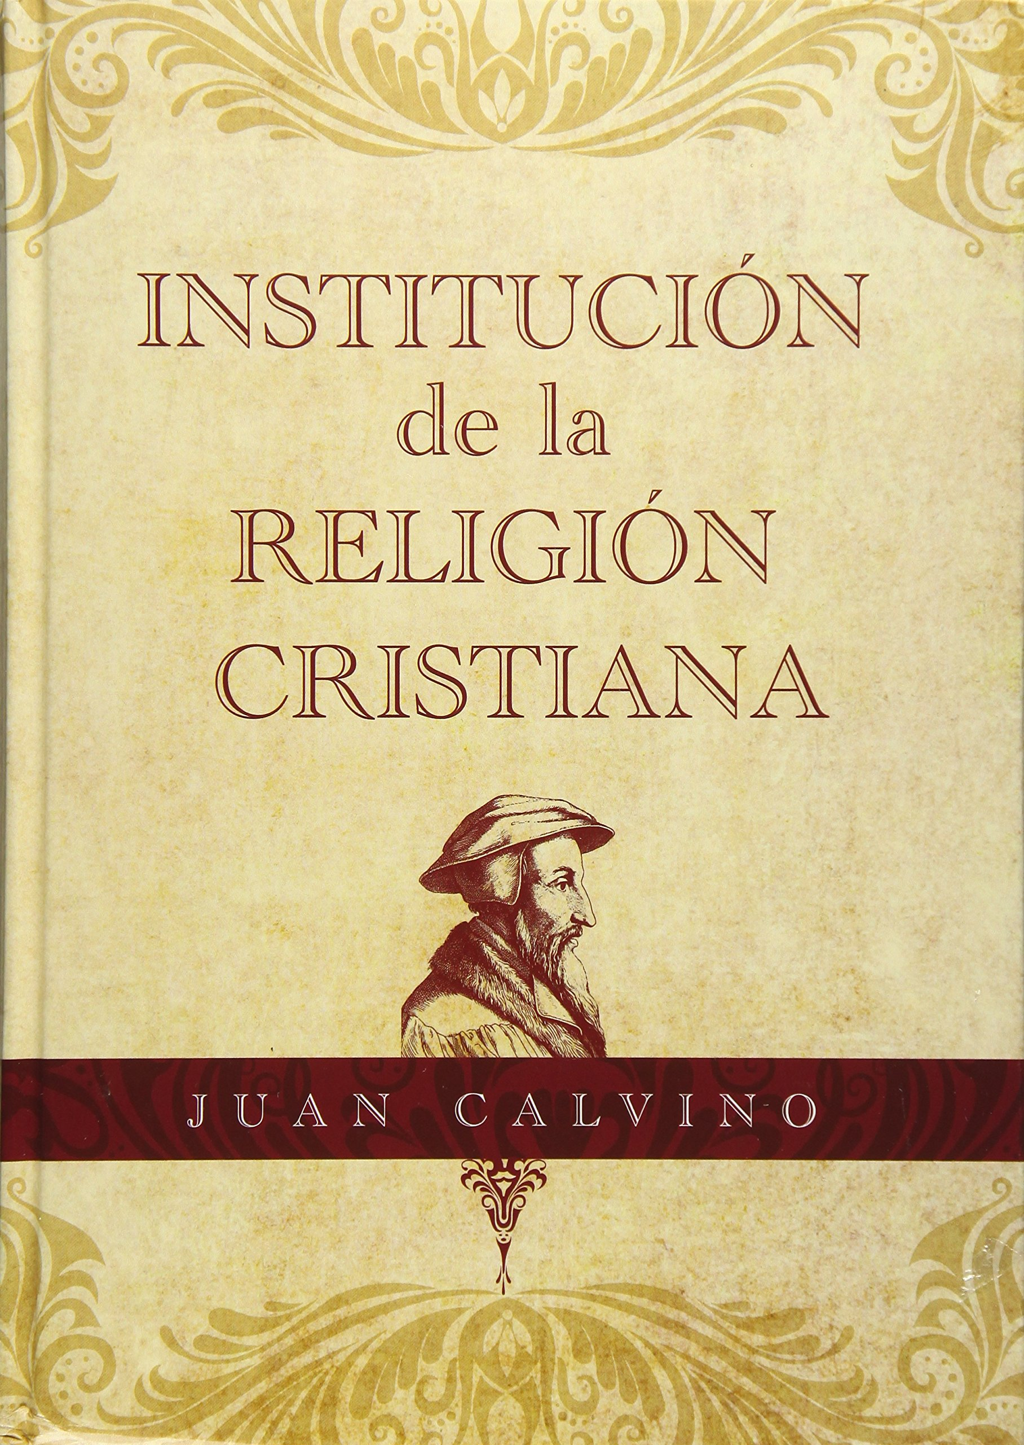
IRC del sacerdocio de Cristo
“Por ello es tanto más detestable la invención de los que no satisfechos con el sacerdocio de Cristo, se atreven a arrogarse la atribución de sacrificarlo; como se hace a diario en el mundo del papado, donde la misa es considerada como oblación expiatoria de los pecados”

Slide 13
IRC las obras del cristiano
“Es muy cierto que la gente infeliz se ha dejado seducir, hasta llegar a pensar que el hombre se preparaba por si mismo para ser justificado por Dios; y esta blasfemia ha reinado comúnmente tanto en la predicación como en las escuelas; aún hoy día es sostenida por quienes quieren mantener todas las abominaciones del papado”.

Slide 14
IRC la eficacia de las suplicas
“Este texto lo cito con tanto mayor placer, porque estos indoctos abogados que han vendido su lengua para defender la tiranía del papado no han tenido vergüenza de alegarlo para sostener su intercesión de los difuntos. Como si Dios quisiera hacer otra cosa, que mostrar el fruto que se sigue de la clemencia y facilidad de Dios cuando concede lo que se le pide”.

Slide 15
IRC de la oración pública y privada
“De aquí la repetición de palabras que actualmente por la misma causa reina en el papado; los unos pasan el tiempo repitiendo en vano una misma oración, recitando avemaría tras avemaría, o un padrenuestro tras otro…”

Slide 16
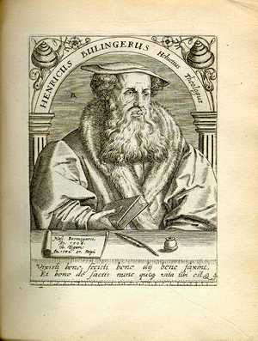
II CONFESIÓN HELVÉTICA, de las indulgencias papales
“Sobre todo, desechamos la doctrina lucrativa del papa con respecto al arrepentimiento, así como también a su simonía y su comercio simoniaco de las indulgencias”

Slide 17
II CONFESIÓN HELVÉTICA, ¿Un vicario de Cristo?
“Desaprobamos por esta razón la doctrina del clero romano, que de su papa romano hace un pastor universal y la cabeza dirigente, e incluso vicario de Cristo en la Iglesia universal militante, añadiendo que el papa dispone de la plenitud del poder y de la suprema soberanía en la Iglesia”.

Slide 18
II CONFESIÓN HELVÉTICA, de los sacramentos
“Hay quienes reconocen siete sacramentos en el pueblo del pacto. De entre ellos nosotros reconocemos la Penitencia, la Ordenación de los servidores (pero, desde luego, no la papal, sino la apostólica) y el Matrimonio como beneficiosa ordenanza de Dios, pero no como sacramentos”

Slide 19
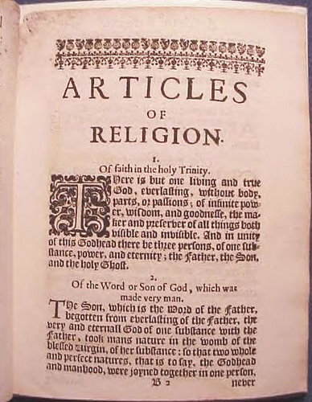
XXXIX Art. Iglesia Anglicana, Art. XIX
“De igual modo que la Iglesia de Jerusalén, Alejandría y Antioquía han errado, así también la Iglesia papista de Roma (Church of Rome), no sólo en su vida y procedimientos de celebración de ceremonias sino también en materia de fe”.

Slide 20
XXXIX Art. Iglesia Anglicana, Art. XXVIII
“La transubstanciación (o el cambio de la sustancia del pan y del vino) en la cena del Señor, no puede probarse por medio del texto sagrado, sino que es repugnante ante las claras palabras de la Escritura, echa por tierra la naturaleza del sacramento y ocasiona muchas supersticiones”.

Slide 21
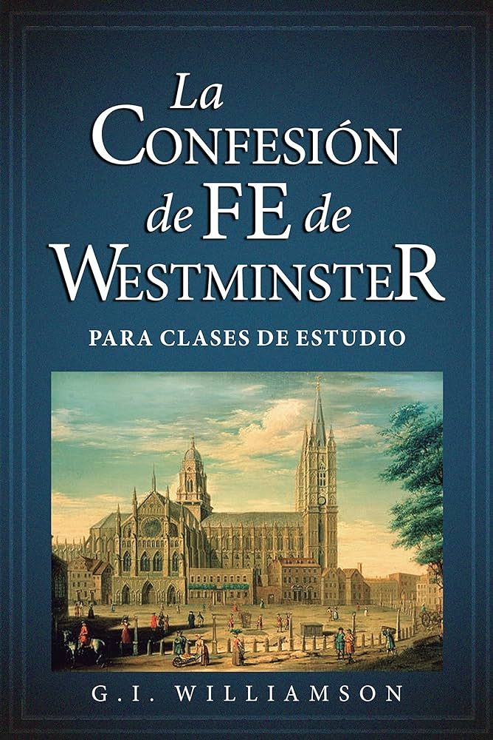
CFW cp. XXV de la Iglesia s. VI
“No hay otra cabeza de la Iglesia sino el Señor Jesucristo; ni puede en ningún sentido el Papa de Roma ser cabeza de ella”

Slide 22
CFW cp. XXIX de la cena del Señor, s. II
“Así que el sacrificio papal de la misa, como ellos le llaman, es la injuria más abominable al único sacrificio de Cristo, la única propiciación por todos los pecados de los elegidos”

Slide 23
CFW cp. XXIII del magistrado civil , s. IV
“Mucho menos tiene el Papa algún poder o jurisdicción sobre los magistrados en sus dominios, ni sobre alguno de los de su pueblo”

Slide 24

¿Estamos juntos en verdad? R.C. Sproul
Sproul demuestra en este libro todos los intentos que Roma ha hecho por “acercarse” y acabar con la Reforma protestante, pero sin ceder en nada.

Slide 25
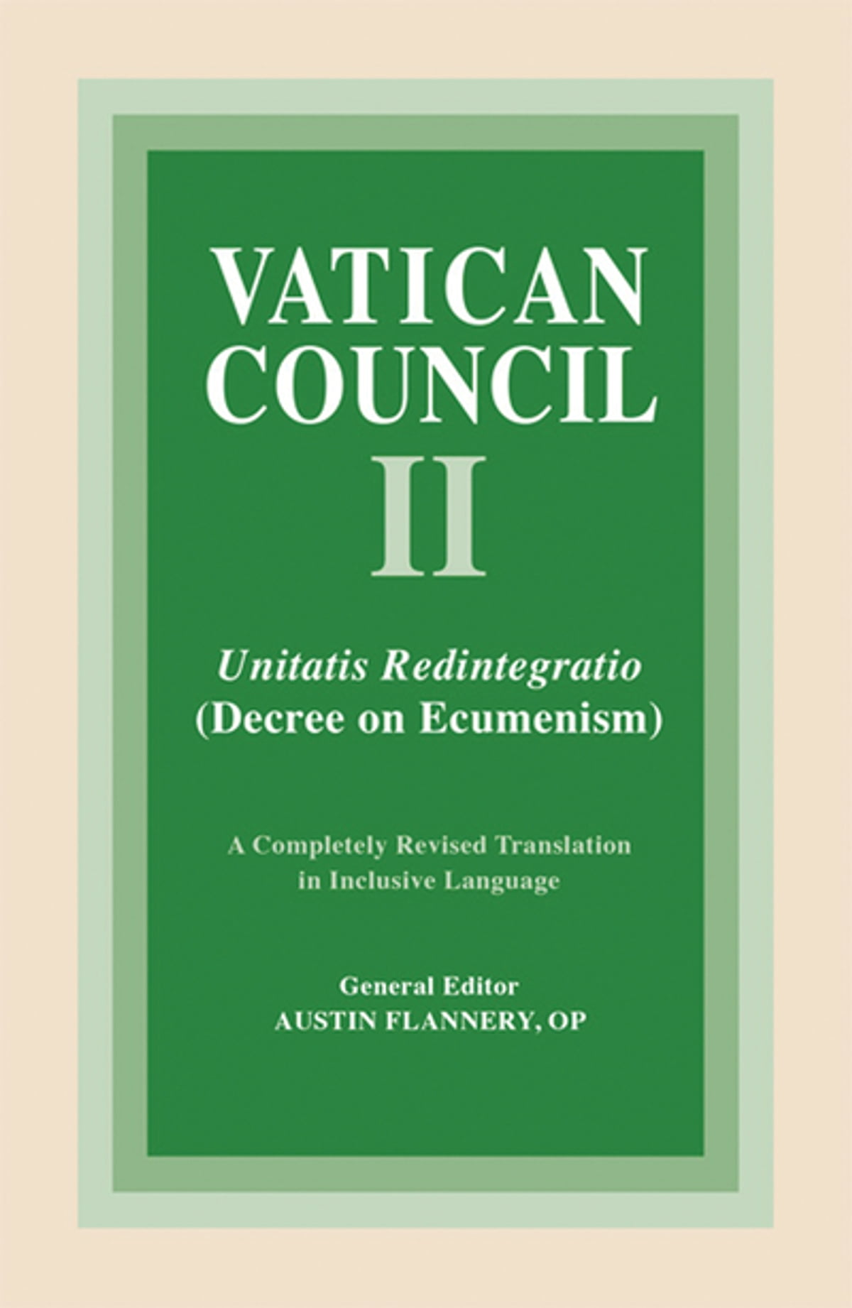
Unitatis Redintegratio
“Todo esto, realizado prudente y pacientemente por los fieles de la Iglesia católica, bajo la vigilancia de los pastores, conduce al bien de la equidad y de la verdad, de la concordia y de la colaboración, del amor fraterno y de la unión; para que poco a poco por esta vía, superados todos los obstáculos que impiden la perfecta comunión eclesiástica, todos los cristianos se congreguen en una única celebración de la Eucaristía, en orden a la unidad de la una y única Iglesia, a la unidad que Cristo dio a su Iglesia desde un principio, y que creemos subsiste indefectible en la Iglesia católica de los siglos”

